Slide 1
PHÒNG GD&ĐT QUẬN LONG BIÊN
TRƯỜNG TIỀU HỌC PHÚC LỢI
Chào mừng các con
đến với tiết học hôm nay!

Slide 2
Luyện từ và câu Ôn tập về dấu câu (dấu ngoặc kép)

Slide 3
Mục tiêu
Củng cố, khắc sâu kiến thức về dấu ngoặc kép, nêu được tác dụng của dấu ngoặc kép.
Điền được dấu ngoặc kép vào chỗ thích hợp.
Phân biệt được các tác dụng của dấu ngoặc kép.

Slide 4
Luyện tập

Slide 5
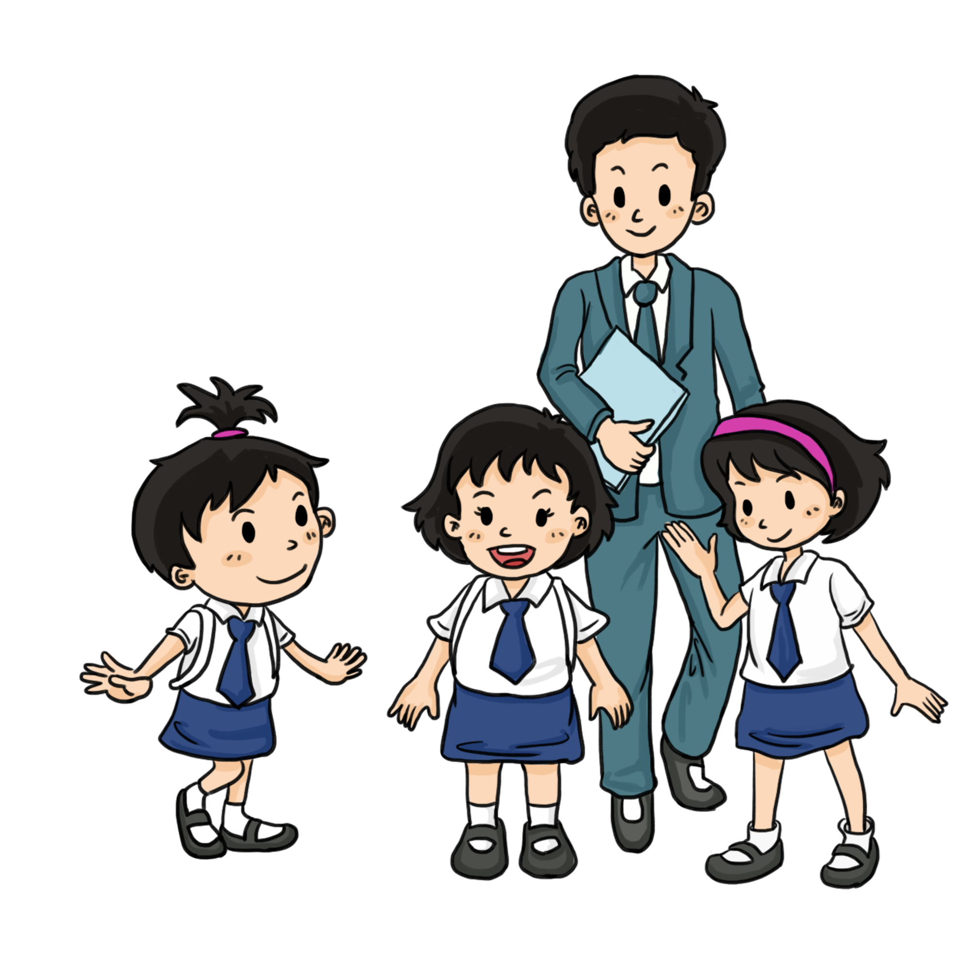
1. Đặt dấu ngoặc kép vào những chỗ thích hợp để đánh dấu lời nói trực tiếp của nhân vật hoặc ý nghĩ của nhân vật trong đoạn văn sau :
Tiếng trống vang lên báo hiệu hết giờ học. Thầy giáo vừa bước ra khỏi lớp, Vân đã nháy mắt với tôi: Cậu làm bài thế nào? Tôi nhăn nhó: Tớ chỉ làm được hai bài. Thế còn cậu? Vân đắc chí: Tớ làm được hết.
Tôi thầm ghen tị: Thế là mình lại thua cậu ta rồi.

Slide 6
1. Đặt dấu ngoặc kép vào những chỗ thích hợp để đánh dấu lời nói trực tiếp của nhân vật hoặc ý nghĩ của nhân vật trong đoạn văn sau :
Tiếng trống vang lên báo hiệu hết giờ học. Thầy giáo vừa bước ra khỏi lớp, Vân đã nháy mắt với tôi: Cậu làm bài thế nào? Tôi nhăn nhó: Tớ chỉ làm được hai bài. Thế còn cậu? Vân đắc chí: Tớ làm được hết.
Tôi thầm ghen tị: Thế là mình lại thua cậu ta rồi.
“
”

Slide 7
1. Đặt dấu ngoặc kép vào những chỗ thích hợp để đánh dấu lời nói trực tiếp của nhân vật hoặc ý nghĩ của nhân vật trong đoạn văn sau :
Tiếng trống vang lên báo hiệu hết giờ học. Thầy giáo vừa bước ra khỏi lớp, Vân đã nháy mắt với tôi: Cậu làm bài thế nào? Tôi nhăn nhó: Tớ chỉ làm được hai bài. Thế còn cậu? Vân đắc chí: Tớ làm được hết.
Tôi thầm ghen tị: Thế là mình lại thua cậu ta rồi.
“
”
“
”

Slide 8
1. Đặt dấu ngoặc kép vào những chỗ thích hợp để đánh dấu lời nói trực tiếp của nhân vật hoặc ý nghĩ của nhân vật trong đoạn văn sau :
Tiếng trống vang lên báo hiệu hết giờ học. Thầy giáo vừa bước ra khỏi lớp, Vân đã nháy mắt với tôi: Cậu làm bài thế nào? Tôi nhăn nhó: Tớ chỉ làm được hai bài. Thế còn cậu? Vân đắc chí: Tớ làm được hết.
Tôi thầm ghen tị: Thế là mình lại thua cậu ta rồi.
“
”
“
”
“
”

Slide 9
1. Đặt dấu ngoặc kép vào những chỗ thích hợp để đánh dấu lời nói trực tiếp của nhân vật hoặc ý nghĩ của nhân vật trong đoạn văn sau :
Tiếng trống vang lên báo hiệu hết giờ học. Thầy giáo vừa bước ra khỏi lớp, Vân đã nháy mắt với tôi: Cậu làm bài thế nào? Tôi nhăn nhó: Tớ chỉ làm được hai bài. Thế còn cậu? Vân đắc chí: Tớ làm được hết.
Tôi thầm ghen tị: Thế là mình lại thua cậu ta rồi.
“
“
”
”
“
”
“
”

Slide 10
Tác dụng của dấu ngoặc kép
Đánh dấu lời nói trực tiếp của nhân vật
Đánh dấu ý nghĩ của nhân vật

Slide 11
2. Có thể đặt dấu ngoặc kép vào những chỗ thích hợp để đánh dấu những từ ngữ được dùng với ý nghĩa đặc biệt trong đoạn văn sau:
Cuộc họp đang đến hồi gay cấn. Bạn nào cũng hăng hái phát biểu để đưa ra ý kiến của mình. Được mệnh danh là Thỏ đế nhưng hôm nay, Tùng cũng nói năng ra trò. Cậu đứng dậy, mắt nhìn về phía lớp trưởng, dõng dạc nói: Theo tôi, tình hình mất trật tự của lớp cần phải được khắc phục ngay.

Slide 12
2. Có thể đặt dấu ngoặc kép vào những chỗ thích hợp để đánh dấu những từ ngữ được dùng với ý nghĩa đặc biệt trong đoạn văn sau:
Cuộc họp đang đến hồi gay cấn. Bạn nào cũng hăng hái phát biểu để đưa ra ý kiến của mình. Được mệnh danh là Thỏ đế nhưng hôm nay, Tùng cũng nói năng ra trò. Cậu đứng dậy, mắt nhìn về phía lớp trưởng, dõng dạc nói: Theo tôi, tình hình mất trật tự của lớp cần phải được khắc phục ngay.
“
”

Slide 13
2. Có thể đặt dấu ngoặc kép vào những chỗ thích hợp để đánh dấu những từ ngữ được dùng với ý nghĩa đặc biệt trong đoạn văn sau:
Cuộc họp đang đến hồi gay cấn. Bạn nào cũng hăng hái phát biểu để đưa ra ý kiến của mình. Được mệnh danh là Thỏ đế nhưng hôm nay, Tùng cũng nói năng ra trò. Cậu đứng dậy, mắt nhìn về phía lớp trưởng, dõng dạc nói: Theo tôi, tình hình mất trật tự của lớp cần phải được khắc phục ngay.
“
”
“
”

Slide 14
2. Có thể đặt dấu ngoặc kép vào những chỗ thích hợp để đánh dấu những từ ngữ được dùng với ý nghĩa đặc biệt trong đoạn văn sau:
Cuộc họp đang đến hồi gay cấn. Bạn nào cũng hăng hái phát biểu để đưa ra ý kiến của mình. Được mệnh danh là Thỏ đế nhưng hôm nay, Tùng cũng nói năng ra trò. Cậu đứng dậy, mắt nhìn về phía lớp trưởng, dõng dạc nói: Theo tôi, tình hình mất trật tự của lớp cần phải được khắc phục ngay.
“
”
“
”
“
”

Slide 15
Tác dụng của dấu ngoặc kép
Đánh dấu lời nói trực tiếp của nhân vật
Đánh dấu ý nghĩ của nhân vật
Đánh dấu từ ngữ dùng với ý nghĩa đặc biệt

Slide 16
3. Nêu tác dụng của dấu ngoặc kép trong các trường hợp dưới đây.
Cuối buổi học, Hằng “công chúa” thông báo họp tổ. Bạn Hoàng tổ phó ra thông báo: “Tuần này, tổ mình thi đua không ai bị dưới điểm 7 để giữ vững danh hiệu tuần trước”. Các thành viên ai nấy đều gật gù tán thưởng.
Đánh dấu từ ngữ dùng với ý nghĩa đặc biệt.
Đánh dấu lời nói trực tiếp của nhân vật.

Slide 17
Củng cố

Slide 18
4. Nối tác dụng của dấu ngoặc kép ở cột A với ví dụ tương ứng ở cột B
A
B
- Kết hợp với dấu hai chấm để dẫn lời nói trực tiếp.
Dũng “lém” lớp em học giỏi, hát cũng rất hay.
- Đánh dấu những từ ngữ dùng với ý nghĩa đặc biệt.
.
Bác Hồ nói: “Thi đua là yêu nước, yêu nước phải thi đua”.
- Dùng để trích dẫn đoạn, câu của bài thơ, văn.
Em rất thích bài hát “Em vẫn nhớ trường xưa”
- Đánh dấu một đầu bài thơ, bài văn, một tác phẩm.
Nghĩ về mẹ, em lại nhớ câu hát lời ru ngày xưa của mẹ: “Bao giờ cho đến tháng mười-Thổi nồi cơm nếp vừa ngồi vừa ăn”.

Slide 19
Tác dụng của dấu ngoặc kép
Đánh dấu ý nghĩ của nhân vật.
Đánh dấu ý nghĩ của nhân vật
Đánh dấu từ ngữ dùng với ý nghĩa đặc biệt

Slide 20
Dặn dò
Xem lại tác dụng của dấu ngoặc kép
Viết lại bài tập 3 vào vở.
Chuẩn bị bài: Mở rộng vốn từ: Quyền và bổn phận

Slide 21
Xin chào và hẹn gặp lại các con ở tiết học sau!

